Slide 1
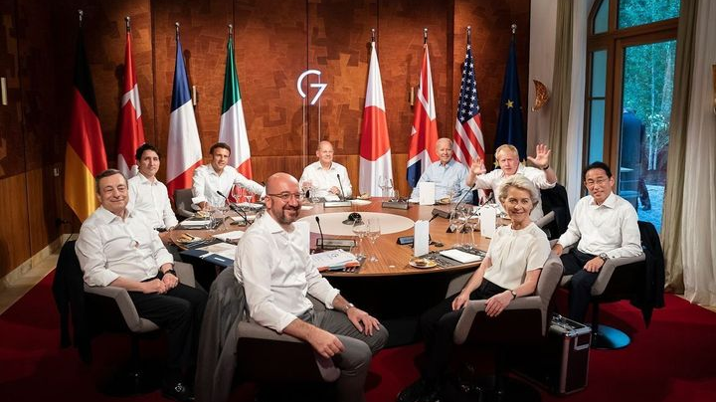
G7, G8 a G20
Adriana Baštýřová (481223)
Renáta Hrbková (462952)

Slide 2
Historie G7 (Group of Seven)
Návrh koncipován v roce 1973 – olejová krize
Sdružuje vedoucí představitele průmyslově nejvyspělejších zemí světa
1. Summit – listopad 1975 (Rambuillet – Francie)
6 zemí – Francie, USA, Velká Británie, Západní Německo, Japonsko a Itálie (označováno jako G6)
Svoláno francouzským prezidentem
Kanada – summit červen 1976 (San Juan – Puerto Rico)
EU – summit květen 1977 (Londýn – Velká Británie)
- pevné složení G7
- EU se summitů zúčastňuje pravidelně od července 1981 (Ottawa – Kanada)
Ekonomické a politické záležitosti států

Slide 4
Struktura a aktivity G7
Neformální sdružení – nemá vnitřní strukturu ani hierarchii
Neexistuje stálý sekretariát nebo kanceláře jednotlivých členů
Její rozhodnutí nejsou právně závazná – mají ovšem silný politický vliv
Předsednictví členských zemí – vždy k 1.1. – kromě EU – jedná se o nadnárodní organizaci a ne svrchovaný stát
Zodpovídají za ministerská setkání
Pořádají výroční summit – většinou červen
Představitelé vlád všech členských států + předseda Evropské komise + předseda Evropské rady
Cyklicky se střídá, kde se summit odehrává – Francie, USA, VB, Německo, Japonsko, Itálie, Kanada
26.6.-28.6. 2022 Německo (zámek Elmau v Bavorsku) - 2023 Japonsko (Hirošima)
Společné a globální záležitosti – určování celosvětových priorit
- zdraví, uplatňování zákona, práce, ekonomický a sociální rozvoj, energetika, ŽP, zahraniční záležitosti, právo, terorismus a obchod

Slide 5
Priority G7
Důraz na celosvětové potravinové zabezpečení (vliv pandemie COVID-19 a ruské agrese na Ukrajině)
Specializovaná ministerská zasedání – březen a květen – ministři zemědělství
Pracovní priority v oblasti zemědělství
globální potravinové zabezpečení
Posílení udržitelných zemědělských dodavatelských řetězců, které nepřispívají k odlesňování
Příležitosti pro nízkouhlíkové zemědělství
Průběžné snižování používání pesticidů
Ochrana klimatu
Ochrana biologické rozmanitosti

Slide 6
Summit v Elmau (26.-28. června 2022)
Přizváni i představitelé Argentiny, Indie, Indonésie, Senegalu a Jihoafrické republiky a Ukrajiny
Široká škála témat:
Ukrajina a spolupráce v zahraniční politice
Otázky energetiky a potravinového zabezpečení a její řešení
Investice do klimatu a zdraví
Podpora partnerství pro infrastrukturu a investice
Utváření globální politiky
Posilování genderové rovnosti
Formování mezinárodní spolupráce
Za závěr přijali vedoucí představitelé komuniké

Slide 8
Komuniké
Odsouzení ruské agrese, finanční, humanitární, vojenská a diplomatická podpora Ukrajině
Snaha stabilizovat a transformovat globální ekonomiku, vypořádat se s rostoucími životními náklady, zajištění rovných podmínek
Zajištění dodávek energie a snížení cenových výkyvů, ukončení závislosti na ruské energii
Zvýšení globální potravinové a výživové bezpečnosti
Podpora mezinárodního Klimatického klubu
Snaha snížit globální investiční mezeru, spolupráce s Indonésií, Indií, Senegalem a Vietnamem
Příprava na budoucí pandemie a snaha jim předcházet
Prosazování lidských práv, řešení šíření dezinformací a dosažení rovnosti žen a mužů

Slide 9
G7 statement on Ukraine (13 points) – 11.10.2022
1. Odsuzují raketové útoky – válečný zločin, výzva prezidentu Putinovi k odpovědnosti
2. Důrazně odsuzují nezákonný pokus Ruska o anexi ukrajinské Doněcké, Luhanské, Západorožské a Chersonské oblasti – neuznávají ani falešná ruská referenda používané k jejímu ospravedlnění
3. Rusko porušilo zásady zakotvené v Chartě OSN, není legitimní základ pro změnu ukrajinských hranic, výzva všech zemí k odsouzení této agrese a pro Rusko k zastavení veškerých nepřátelských akcí a bezpodmínečnému stažení všech vojsk a vojenské techniky z Ukrajiny
4. Uvalení ekonomických nákladů na Rusko i na státy poskytující politickou nebo ekonomickou podporu ruským nezákonným pokusům

Slide 10
G7 statement on Ukraine (13 points) – 11.10.2022
5. Odsouzení částečné mobilizace záložníků, použití jaderných, biologických nebo chemických zbraní by mělo pro Rusko vážné následky
6. Odsouzení kroků v ukrajinské jaderné elektrárně – Rusko bude zodpovědné za jakýkoliv incident – G7 podporuje Mezinárodní agenturu pro atomovou energii
7. Výzva Bělorusku k ukončení spolupráce s Ruskem a k dodržování závazků podle mezinárodního práva
8. Potvrzení podpory nezávislosti, územní celistvosti a suverenity Ukrajiny, Ukrajina má právo se bránit
9. Nadále budou poskytovat finanční, humanitární, vojenskou, diplomatickou a právní podporu Ukrajině

Slide 11
G7 statement on Ukraine (13 points) – 11.10.2022
10. Nadále ochotni uzavřít dohodu o trvalé bezpečnosti a dalších závazcích, které pomohou Ukrajině bránit se, zajistit svobodnou a demokratickou budoucnost a odradit budoucí ruskou agresi
11. Spravedlivý mír, vymáhat po Rusku zodpovědnost za ruské zločiny spáchané během války
12. Odsouzení záměrného narušování infrastruktury – poškození plynovodů Nordstream (Baltské moře)
13. Solidarita, úzká spolupráce při vypořádání se s negativním dopadem ruské agrese na globální ekonomickou stabilitu – spolupráce při zajištění energetické bezpečnosti a cenové dostupnosti jak v rámci G7, tak i mimo ni

Slide 12
G8 (Group of Eight / Political Eight)
Summit červen 1994 (Neapol – Itálie)
- Účast Ruska – označení Group of 8 (G8)
Rusko se stalo oficiálním členem v roce 1997
- oficiální vznik G8
Ruská anexe Krymu v březnu 2014 – G7 pozastavení členství Ruska
G8 se rozšířila na G20
2005 - také P8 + 5 (Gleneagles – Skotsko) – ministři energetiky a financí G8 + Čína, Mexiko, Indie, Brazílie a Jihoafrická republika

Slide 13
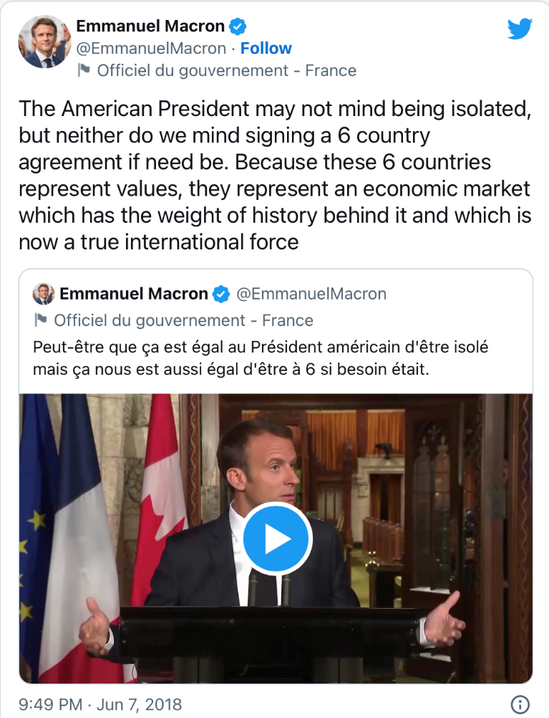
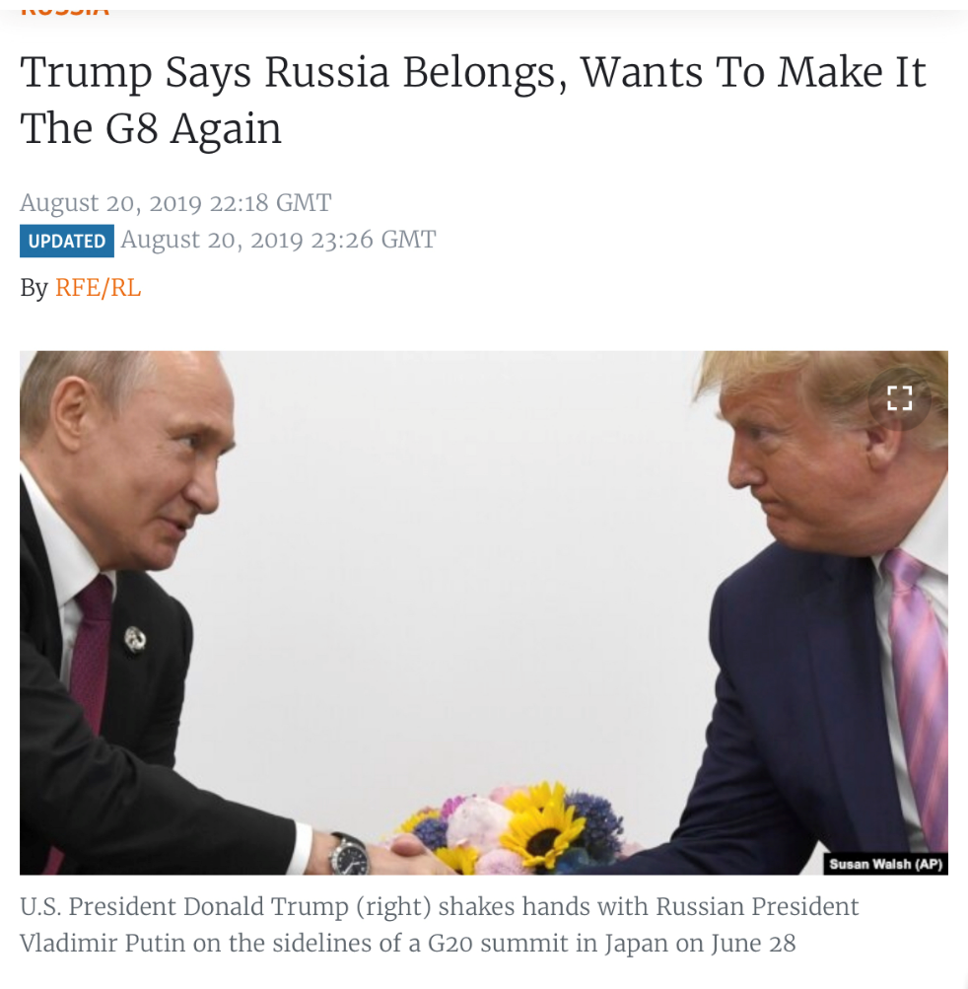
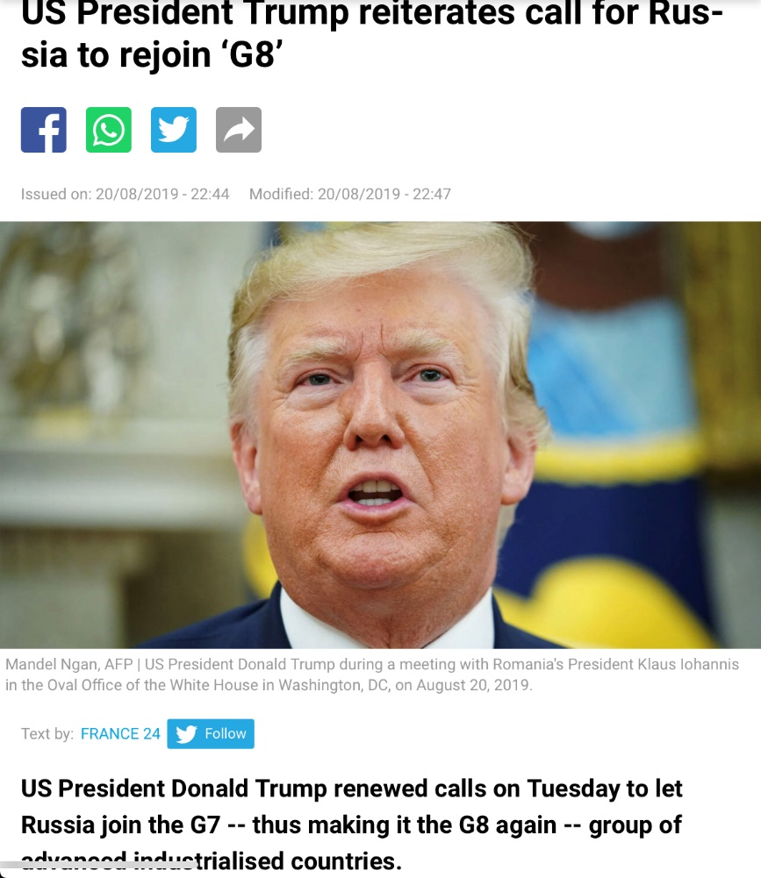
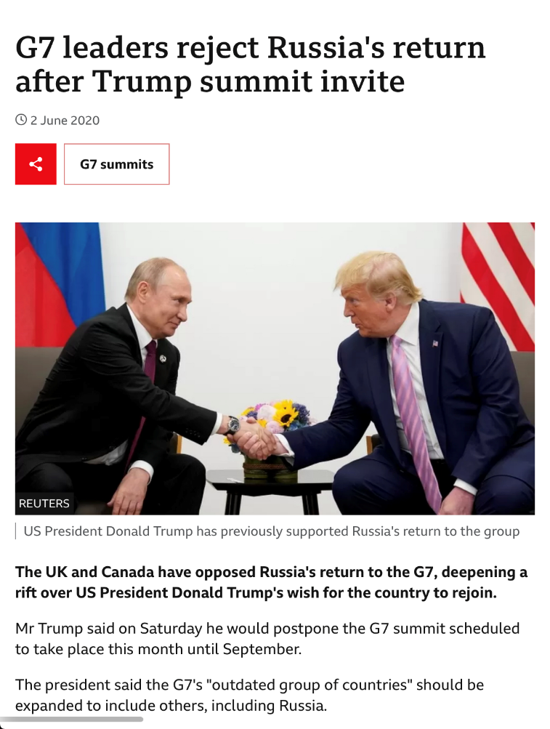

Slide 14
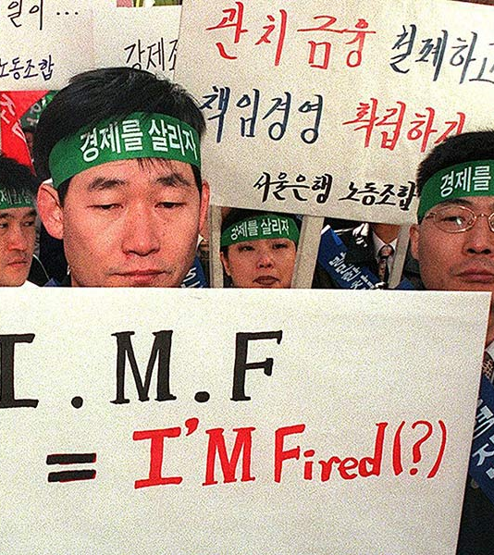
G20
Skupina 19 států + EU (+ zástupci Mezinárodního měnového fondu a Světové banky)
Platforma spojující hlavní rozvinuté i nadále rozvíjející se státy
1999 – setkání kvůli důsledku světové finanční krize 1997 – 1999
2008 - oficiální summit (Washington DC) - navržené G7
setkání každý podzim (+ další setkání ministrů financí)
Státy: Argentina, Austrálie, Brazílie, Kanada, Čína, Francie, Německo, Indie, Indonésie, Itálie, Japonsko, Korejská republika, Mexiko, Rusko, Saudská Arábie, Jihoafrická republika, Turecko, Velká Británie, Spojené státy americké + Evropská unie
60% světové populace, 80% světového HDP, 75% světového obchodu

Slide 15
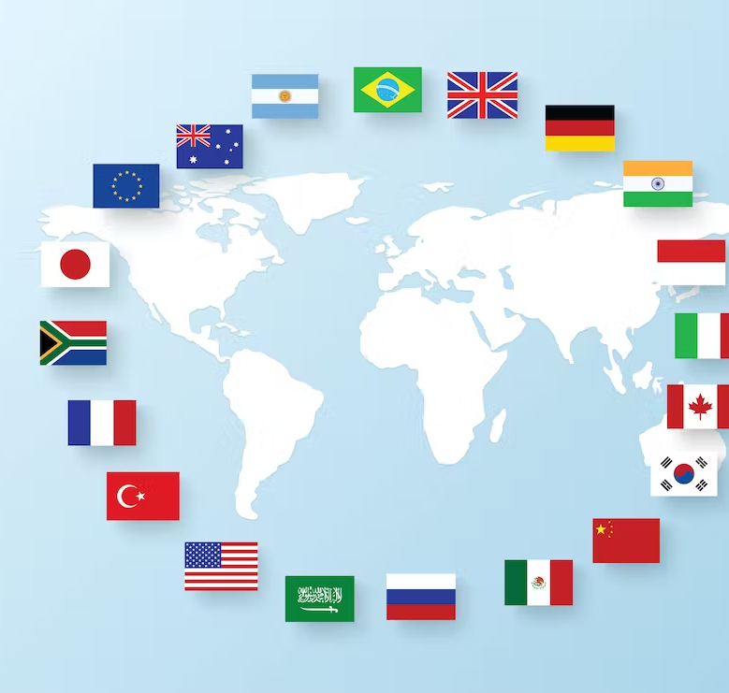
G20
Předsednictví se přesouvá každým rokem (2020 - Saudská Arábie, 2021 - Itálie)
Předsedající stát úzce spojuje s předchůdcem a nástupcem - Troika
Nemá stálý sekretariát (předsedajícímu státu pomáhají „Sherpas“ + ministři financí + guvernéři bank)
Účastní se i jiné státy a mezinárodní organizace
Rozmlouvání nad vizemi členů do budoucna a jejími závazky
Cíl: zabezpečení budoucnosti světové ekonomiky, jejího růstu a prosperity

Slide 17
G20 – summit na Bali (2022)
17. Setkání (15. 11. - 16. 11.)
Dopady pandemie na světovou ekonomiku a s tím spojené krize
3 pilíře: globální zdraví, udržitelná energetická transformace a digitální transformace
Reformy globálního zdanění, spolupráce v boji proti korupci, prohlubování financování infrastruktury, prosazování demokratičtější spolupráce

Slide 18
Pozvánka pro Ukrajinu/Rusko
Nátlak kvůli Rusku – nemá být pozvané a mělo by opustit G20
Ukrajina obdržela pozvánku na summit
„Můj osobní a ukrajinský postoj byl, že pokud se zúčastní ruský vůdce, Ukrajina se nezúčastní,“ – Zelenskyj (3. 11.)
Joko Widodo je toho názoru, že Rusko se nezúčastní (svoji účast nepotvrdilo)
Zelenskyj/Putin se pravděpodobně připojí online

Slide 19
G7 x G20
G7
G20
Skupina 7 ekonomicky nejvyspělejších států
*1975
Skupina projednávající záležitosti v oblasti ekonomiky a zahraniční politiky
Setkání jednou do roka
Setkání jen hlav státu a vlád
20 ekonomicky vyspělých států a centrální banky
*2008
Projednávají spíše opatření mezinárodního významu
Setkání vícekrát do roka
Setkání hlav států a vlád + ministrů financí

Slide 20
Víc toho fakt nemáme

Slide 21
Zdroje
About the G7 Research Group. G7 Information Centre [online]. Copyright © 2022. University of Toronto unless otherwise stated. All rights reserved. [cit. 04.11.2022]. Dostupné z: http://www.g7.utoronto.ca/about/index.html
G7 Research group – Twitter account. [online]. Copyright © 2022 Twitter, Inc. [cit. 04.11.2022]. Dostupné z:https://twitter.com/intent/follow?original_referer=http%3A%2F%2Fwww.g7.utoronto.ca%2F&ref_src=twsrc%5Etfw%7Ctwcamp%5Ebuttonembed%7Ctwterm%5Efollow%7Ctwgr%5Eg7_rg&screen_name=g7_rg
G7 Statement on Ukraine. G7 statement on Ukraine - Consilium. Home - Consilium [online]. [cit. 04.11.2022]. Dostupné z: https://www.consilium.europa.eu/en/press/press-releases/2022/10/11/g7-statement-on-ukraine/
Úloha G7. G7. [online]. [cit. 04.11.2022]. Dostupné z: https://agriculture.ec.europa.eu/international/international-cooperation/international-organisations/g7_cs
+ Investing in Health for All. Health: A political Choice. [online]. [cit. 04.11.2022]. Dostupné z: https://edition.pagesuite.com/html5/reader/production/default.aspx?pubname=&pubid=1ff097a9-bc26-48c6-95cc-33d72dc55870

Slide 22
From Rambouillet to Elmau. History of the G7. G7 GERMANY.[online].Copyright © 2022 The Press and Information Office of the Federal Government [cit. 04.11.2022]. Dostupné z: https://www.g7germany.de/g7-en/g7-summit/g7-history
G7 Information Centre. G7 Information Centre [online]. Copyright © 2022. University of Toronto unless otherwise stated. All rights reserved. [cit. 04.11.2022]. Dostupné z: http://www.g7.utoronto.ca/
G20 Information Centre. [online]. Copyright © 2022. University of Toronto unless otherwise stated. All rights reserved. [cit. 04.11.2022]. Dostupné z: http://www.g20.utoronto.ca/
G20 Presidency of Indonesia [online]. Copyright © 2022. G20. All rights reserved. [cit. 04.11.2022]. Dostupné z: https://www.g20.org/about-the-g20/
Group of Eight Facts | Britannica. Encyclopedia Britannica | Britannica [online]. Copyright ©2022 Encyclop [cit. 04.11.2022]. Dostupné z: https://www.britannica.com/facts/Group-of-Eight
Difference between G8 and G20 | G8 vs G20. Difference Between | Descriptive Analysis and Comparisons [online]. Copyright © 2022, Difference Between [cit. 04.11.2022]. Dostupné z: http://www.differencebetween.info/difference-between-g8-and-g20
G8 Summit: Eight Things to Know about the G8. THE RED LINE PROJECT. Copyright © 2022. THE RED LINE PROJECT. All rights reserved. [cit. 04.11.2022]. Dostupné z: http://redlineproject.org/g8things.php
Summit skupiny G7, zámek Elmau - Consilium. Home - Consilium [online]. Dostupné z: https://www.consilium.europa.eu/cs/meetings/international-summit/2022/06/26-28/
Progress towards an equitable world. G7 Presidency Programme. [online]. Copyright © 2022 The Press and Information Office of the Federal Government [cit. 09.11.2022]. Dostupné z: https://www.g7germany.de/g7-en/g7-summit/g7-presidency-programme

Slide 23
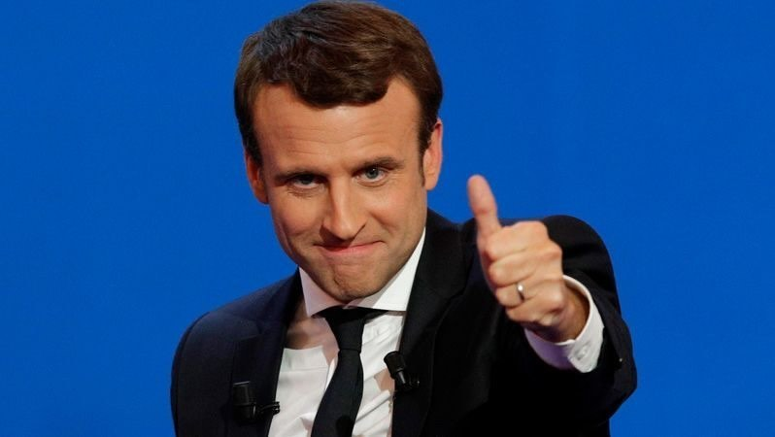
Děkujeme za pozornost
YOU MADE IT!!

